Slide 1
集成电路制造技术
微电子工程系 何玉定
电话：13678977548

Slide 2
1 引言
早在1830年，科学家已于实验室展开对半导体的研究。
1874年，电报机、电话和无线电相继发明等早期电子仪器亦造就了一项新兴的工业──电子业的诞生。
https://mp.weixin.qq.com/s/qgDqG9xhgfPeuu1gyGtJIw

Slide 3
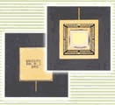
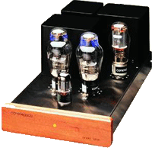
基本器件的两个发展阶段
分立元件阶段（1905～1959）
  真空电子管、半导体晶体管
集成电路阶段（1959～）
  SSI、MSI、LSI、VLSI、ULSI
集成电路从小规模集成电路迅速发展到大规模集成电路和超大规模集成电路，从而使电子产品向着高效能低消耗、高精度、高稳定、智能化的方向发展。

Slide 4
集成电路
通过一系列特定的加工工艺，将晶体管、二极管等有源器件和电阻、电容等无源器件，按照一定的电路互连，“集成”在一块半导体单晶片（如硅或砷化镓）上，封装在一个外壳内，执行特定电路或系统功能。

Slide 5
什么是微电子工艺
微电子工艺，是指用半导体材料制作微电子产品的方法、原理、技术。
不同产品的制作工艺不同，但可将制作工艺分解为多个基本相同的小单元（工序），称为单项工艺。
不同产品的制作就是将单项工艺按需要顺序排列组合来实现的。

Slide 6
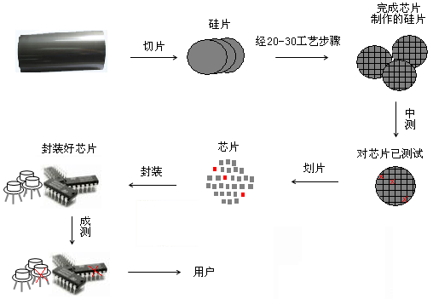
微电子工业生产过程图
前工序：微电子产品制造的特有工艺
后工序

Slide 7
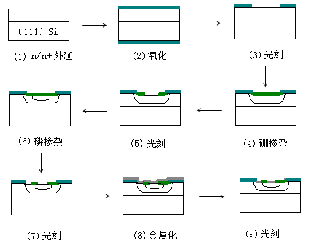
npn-Si双极型晶体管芯片工艺流程
----硅外延平面工艺举例
举例
b
e
n⁺
p
n
n⁺
c

Slide 8
2 微电子工艺发展历程
诞生:1947年12月在美国的贝尔实验室，发明了半导体点接触式晶体管，采用的关键工艺技术是合金法制作pn结。
In
加热、降温
pn结
Ge
N-Ge
合金法pn结示意图

Slide 9
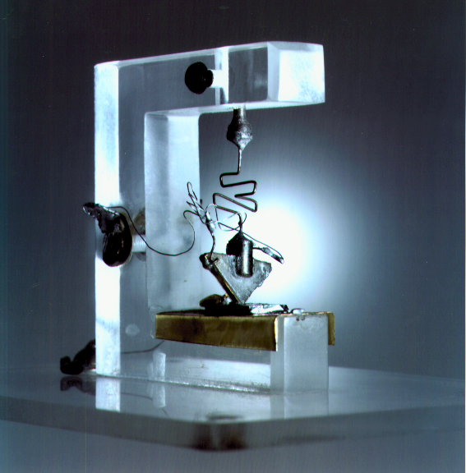
The First Transistor from Bell Labs
Photo courtesy of Lucent Technologies Bell Labs Innovations

Slide 10
诞生
1958年在美国的德州仪器公司和仙童公司各自研制出了集成电路，采用的工艺方法是硅平面工艺。
氧化
光刻
扩散掺杂
SiO₂
Si
pn结

Slide 11
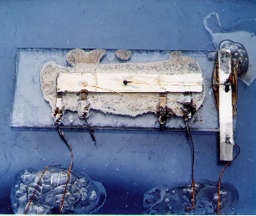
Jack Kilby’s First Integrated Circuit
1959年2月，德克萨斯仪器公司（TI）工程师J.kilby申请第一个集成电路发明专利；
利用台式法完成了用硅来实现晶体管、二极管、电阻和电容，并将其集成在一起的创举。
台式法----所有元件内部和外部都是靠细细的金属导线焊接相连。
Photo courtesy of Texas Instruments, Inc.

Slide 12
仙童（Fairchild）半导体公司
1959年7月，诺依斯提出：可以用蒸发沉积金属的方法代替热焊接导线，这是解决元件相互连接的最好途径。
1966年，基尔比和诺依斯同时被富兰克林学会授予巴兰丁奖章，基尔比被誉为“第一块集成电路的发明家”而诺依斯被誉为“提出了适合于工业生产的集成电路理论”的人。
1969年，法院最后的判决下达，也从法律上实际承认了集成电路是一项同时的发明。

Slide 13
发展
60年代的出现了外延技术，如：n-Si/n⁺-Si，n-Si/p-Si。一般双极电路或晶体管制作在外延层上。
70年代的离子注入技术，实现了浅结掺杂。IC的集成度提高得以实现。
新工艺，新技术，不断出现。（等离子技术的应用，电子束光刻，分子束外延，等等）

Slide 14
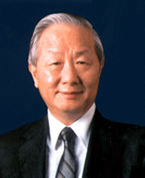
张忠谋：台湾半导体教父
全球第一个集成电路标准加工厂（Foundry）是1987年成立的台湾积体电路公司，它的创始人张忠谋也被誉为“晶体芯片加工之父”。
张忠谋

Slide 15
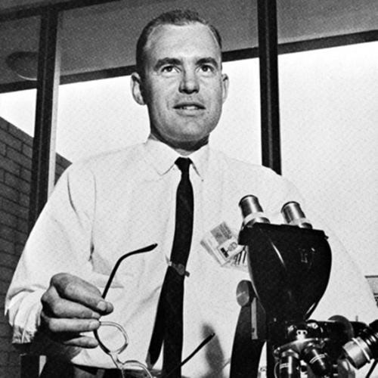

戈登-摩尔提出摩尔定律
英特尔公司的联合创始人之一----戈登-摩尔
早在1965年，摩尔就曾对集成电路的未来作出预测。
“摩尔定律”： 集成电路上能被集成的晶体管数目，将会以每18个月翻一番的速度稳定增长。集成电路的集成度每三年增长四倍，特征尺寸每三年缩小 倍

Slide 16
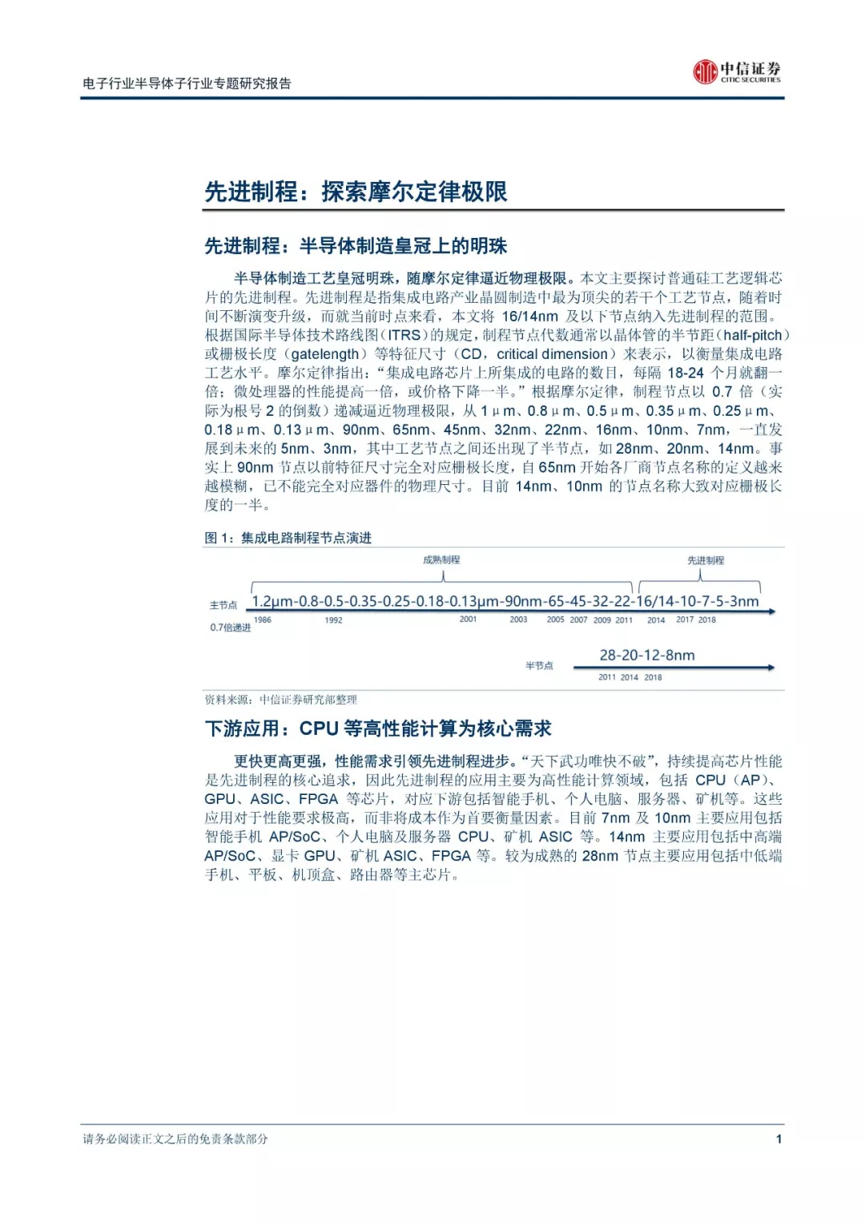
DROM集成度与工艺的进展
年代 | 1985年 | 1988年 | 1991年 | 1994年 | 1997年 | 2000年
集成度 | 1M | 4M | 16M | 64M | 256M | 1G
最小 线宽 | 1.25 | 0.8 | 0.6 | 0.5 | 0.35 | 0.18
光刻 技术 | 光学曝光 |  | 准分子 电子束 | 电子束 | X射线 （电子束）
摩尔定律：每隔3年IC集成度提高4倍

Slide 17
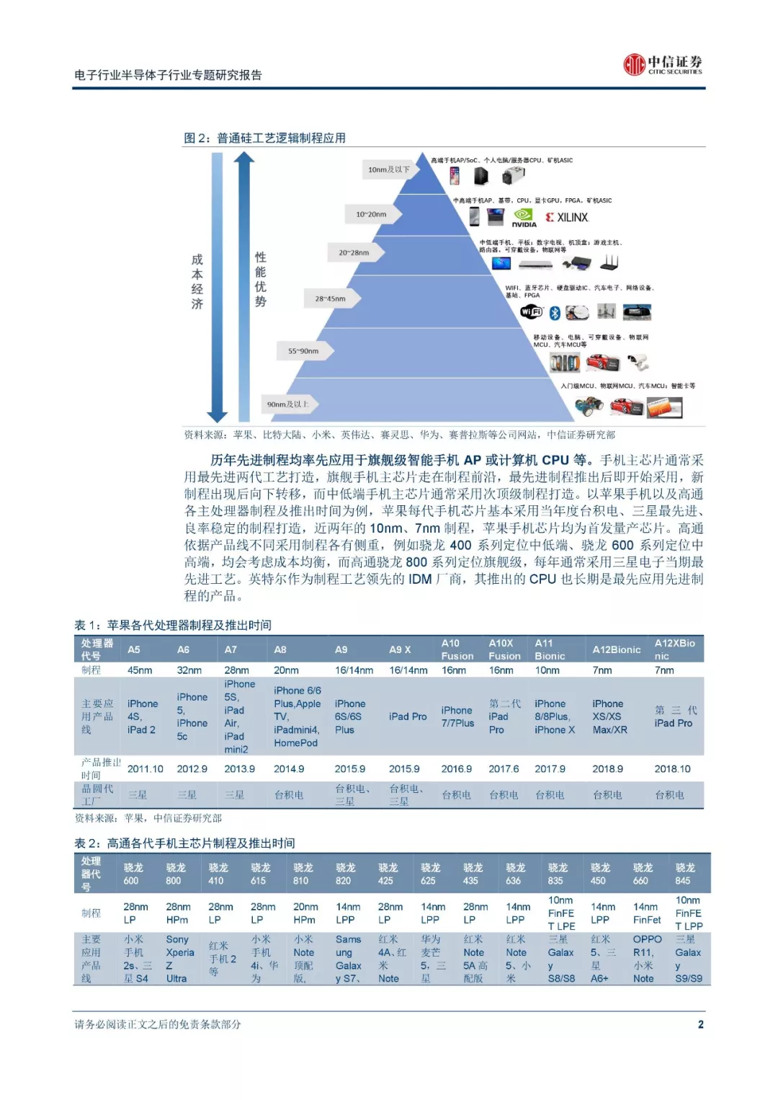
2002年1月：英特尔奔腾4处理器推出，它采用英特尔0.13µm制程技术生产，含有5500万个晶体管。
2002年8月13日：英特尔透露了90nm制程技术的若干技术突破，包括高性能、低功耗晶体管，应变硅，高速铜质接头和新型低-k介质材料。这是业内首次在生产中采用应变硅。
2003年3月12日：针对笔记本的英特尔·迅驰·移动技术平台诞生，采用英特尔0.13µm制程技术生产，包含7700万个晶体管。
2005年5月26日：英特尔第一个主流双核处理器“英特尔奔腾D处理器”诞生，含有2.3亿个晶体管----90nm制程技术生产。
2006年7月18日：英特尔安腾2双核处理器发布，含有17.2亿个晶体管----90nm制程技术生产。
2006年7月27日：英特尔·酷睿™2双核处理器,含有2.9亿多个晶体管，采用英特尔65nm制程技术。
2007年1月8日：65nm制程英特尔·酷睿™2四核处理器和另外两款四核服务器处理器。英特尔·酷睿™2四核处理器含有5.8亿多个晶体管。
2007年1月29日：英特尔酷睿™2双核、英特尔酷睿™2四核处理器以及英特尔至强系列多核处理器的数以亿计的45nm晶体管或微小开关中用来构建

Slide 18
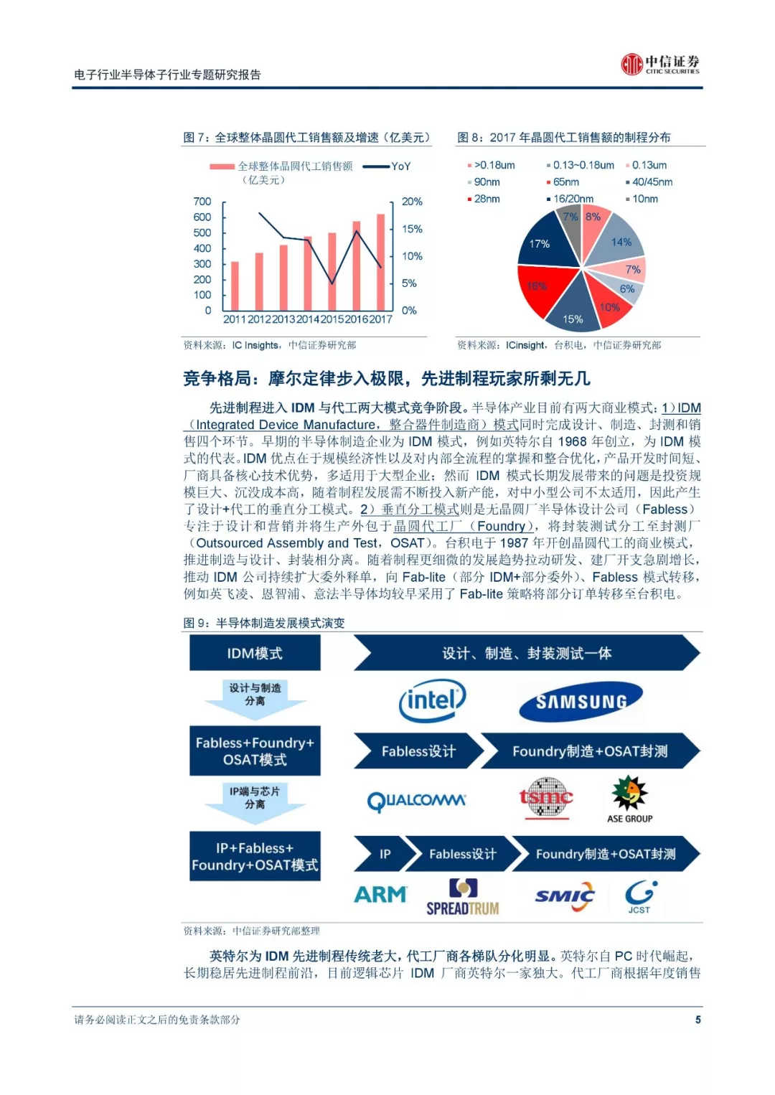

Slide 19
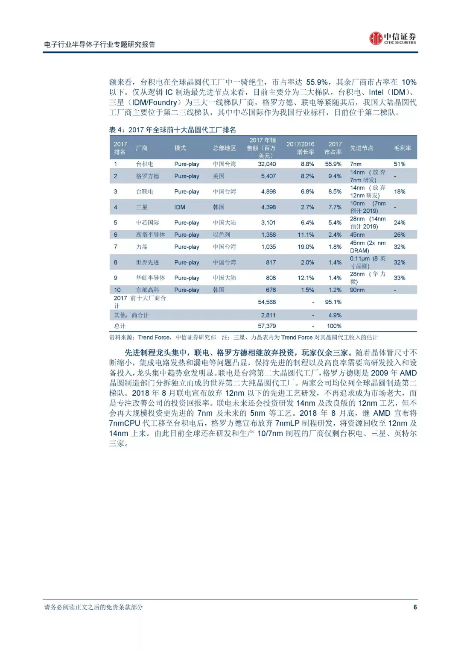

Slide 20
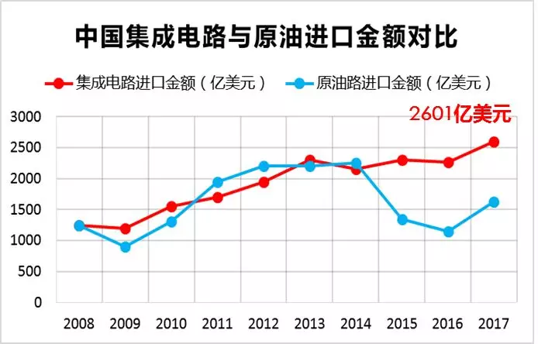
我国是世界上最大的集成电路消费市场，但是由于核心技术落后，大部分产品严重依赖进口。海关总署公布的数据显示，从2013年开始，我国集成电路进口额突破2000亿美元，已经连续四年远超原油这一战略物资的进口额，位列我国进口最大宗商品。集成电路贸易逆差持续扩大，阻碍我国国民经济的快速发展；高端核心芯片几乎全部依赖进口，直接威胁我国国防系统的信息安全和通讯、能源、工业、汽车、消费电子等支柱产业的产业安全。

Slide 21
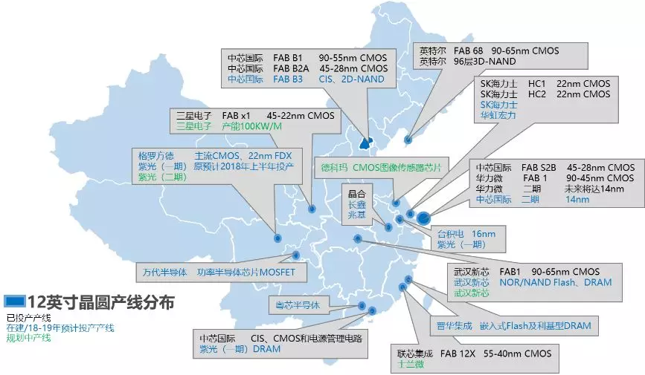

Slide 22
近十年来，我国政府通过实施国家科技重大专项01/02专项，颁布国家和地方政策，成立产业基金等多种方式大力支持集成电路产业的发展，特别是从2014年《国家集成电路产业发展推进纲要》颁布实施以来，各地发展集成电路热情高涨，纷纷兴建新工厂。据统计，到2018年底，我国12英寸晶圆厂已投产14条，15条线宣布在建并预计2020年前投产（图2），届时全国12寸晶圆厂产能将超过2500k/月。目前在建12寸晶圆厂涉及投资额约5013亿元；规划中的12寸晶圆厂投资高达7812.3亿元。各地晶圆厂兴建不停，国内产能的集中释放，为集成电路产业提供了巨大的发展空间，然而产业链各环节依然薄弱，产业整体严重受制于人，因此，我国集成电路制造业发展机遇和风险并存。

Slide 23
未来
电子产品发展趋势：更小，更快，更冷
现有的工艺将更成熟、完善；新技术不断出现。当前，光刻工艺线宽已达0.045微米。由于量子尺寸效应，集成电路线宽的物理极限约为0.035微米，即35纳米。
另外，硅片平整度也是影响工艺特征尺寸进一步小型化的重要因素。
微电子业的发展面临转折。上世纪九十年代纳电子技术出现，并越来越受到关注。

Slide 24
近10年来 ，“轻晶圆厂”（fab-light）或“无晶圆厂”（fabless）模式的兴起，而没有芯片设计公司反过来成为IDM（Integrated Device Manufacturer） 。
5年前英特尔做45纳米时，台积电还停留在90纳米，中间隔了一个65纳米。但到45纳米，台积电开始“抢先半步”。即遵循“摩尔定律”的英特尔的路线是45、32、22纳米，台积电的路线则是40、28、20纳米。

Slide 25
3 微电子工艺特点及用途
超净 环境、操作者、工艺三方面的超净，如超净室，ULSI在100级超净室制作，超净台达10级。
超纯 指所用材料方面，如衬底材料、功能性电子材料、水、气等；
Si、Ge单晶纯度达11个9。
高技术含量 设备先进，技术先进。
高精度 光刻图形的最小线条尺寸在深亚微米量级，制备的介质薄膜厚度也在纳米量级，而精度更在上述尺度之上。
大批量，低成本 图形转移技术使之得以实现。

Slide 26
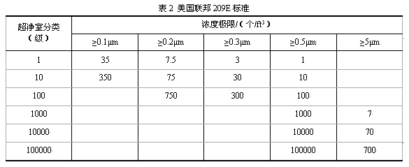
超净环境

Slide 27
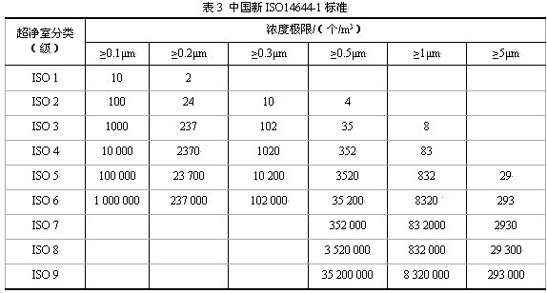

Slide 28
微电子技术的三个发展方向
21世纪硅微电子技术的三个主要发展方向
  特征尺寸继续等比例缩小
  集成电路(IC)将发展成为系统芯片(SOC)---- SoC是一个通过IP设计复用达到高生产率的软/硬件协同设计过程
  微电子技术与其它领域相结合将产生新的产业和新的学科，例如MEMS、DNA芯片等----其核心是将电子信息系统中的信息获取、信息执行与信息处理等主要功能集成在一个芯片上，而完成信息处理处理功能。

Slide 29
互连技术
  铜互连已在0.25/0.18um技术代中使用；但是在0.13um以后，铜互连与低介电常数绝缘材料共同使用时的可靠性问题还有待研究开发

Slide 30
工艺课程学习主要应用
制作微电子器件和集成电路
微机电系统 (microelectromechanicol System MEMS)的所依托的微加工技术
纳米技术，如光刻—图形复制转移工艺，MBE等

Slide 31
4 本课程内容
重点介绍单项工艺和其依托的科学原理。
简单介绍典型产品的工艺流程，芯片的封装、测试，以及新工艺、新技术、工艺技术的发展趋势。

Slide 32
第一单元
硅衬底
课程
内容
框架图
1 单晶硅结构
2 硅锭及圆片制备
3 外延
基本单项工艺
第二单元
氧化与掺杂
第三单元
薄膜制备
第四单元光刻技术
4 氧化
5 扩散
6 离子注入
7 CVD
8 PVD
9 光刻
10 现代光刻技术
11 刻蚀
第五单元
工艺集成和测试封装
12 金属化与多层互连
13 工艺集成
14 测试封装

Slide 33
教材与参考书
王蔚 《微电子制造技术----原理与工艺》 科学出版社 2010
关旭东 《硅集成电路工艺基础》北京大学出版 2003
Stephen A. C.《微电子制造科学原理与工程技术》电子工业出版社，2003
Michael Quirk，Julian Serda. 《半导体制造技术》 ，电子工业出版社,2004
刘玉岭等著,《微电子技术工程》 ，电子工业出版社，2004

Slide 34
集成电路制造过程
系统需求
设计
掩膜版
芯片制造过程
芯片检测
封装
测试
单晶、外延材料

Slide 35
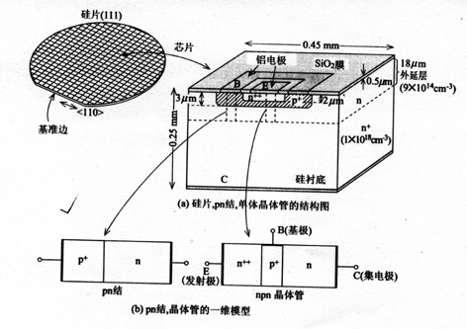
硅片与晶片（chip）

Slide 36
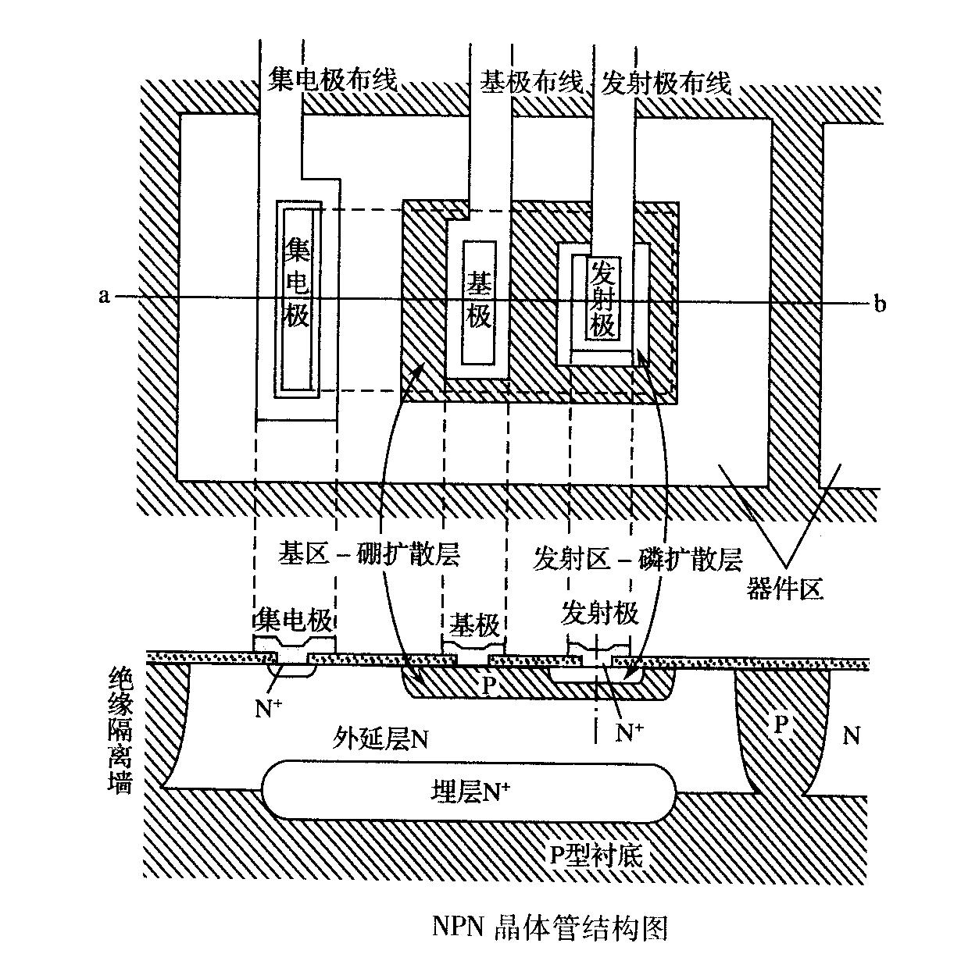
NPN双极型晶体管（三极管）

Slide 37
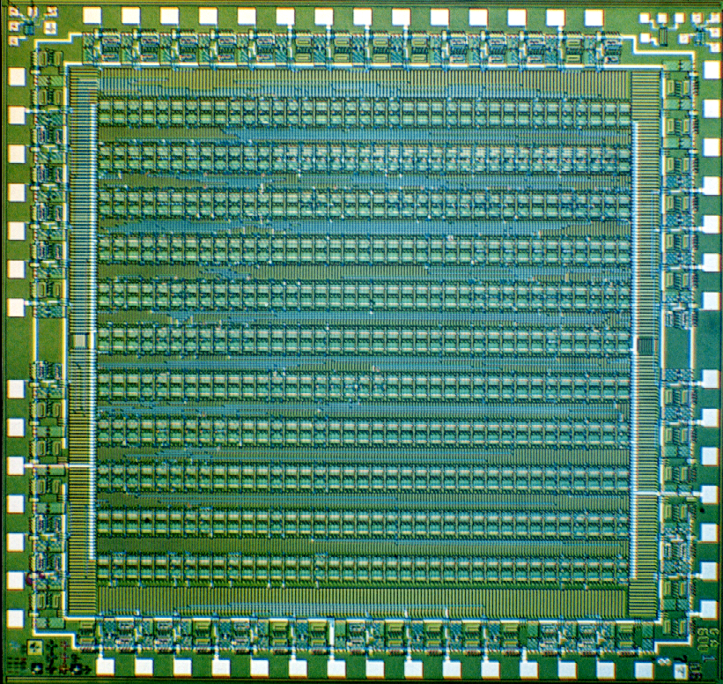
集成电路

Slide 38
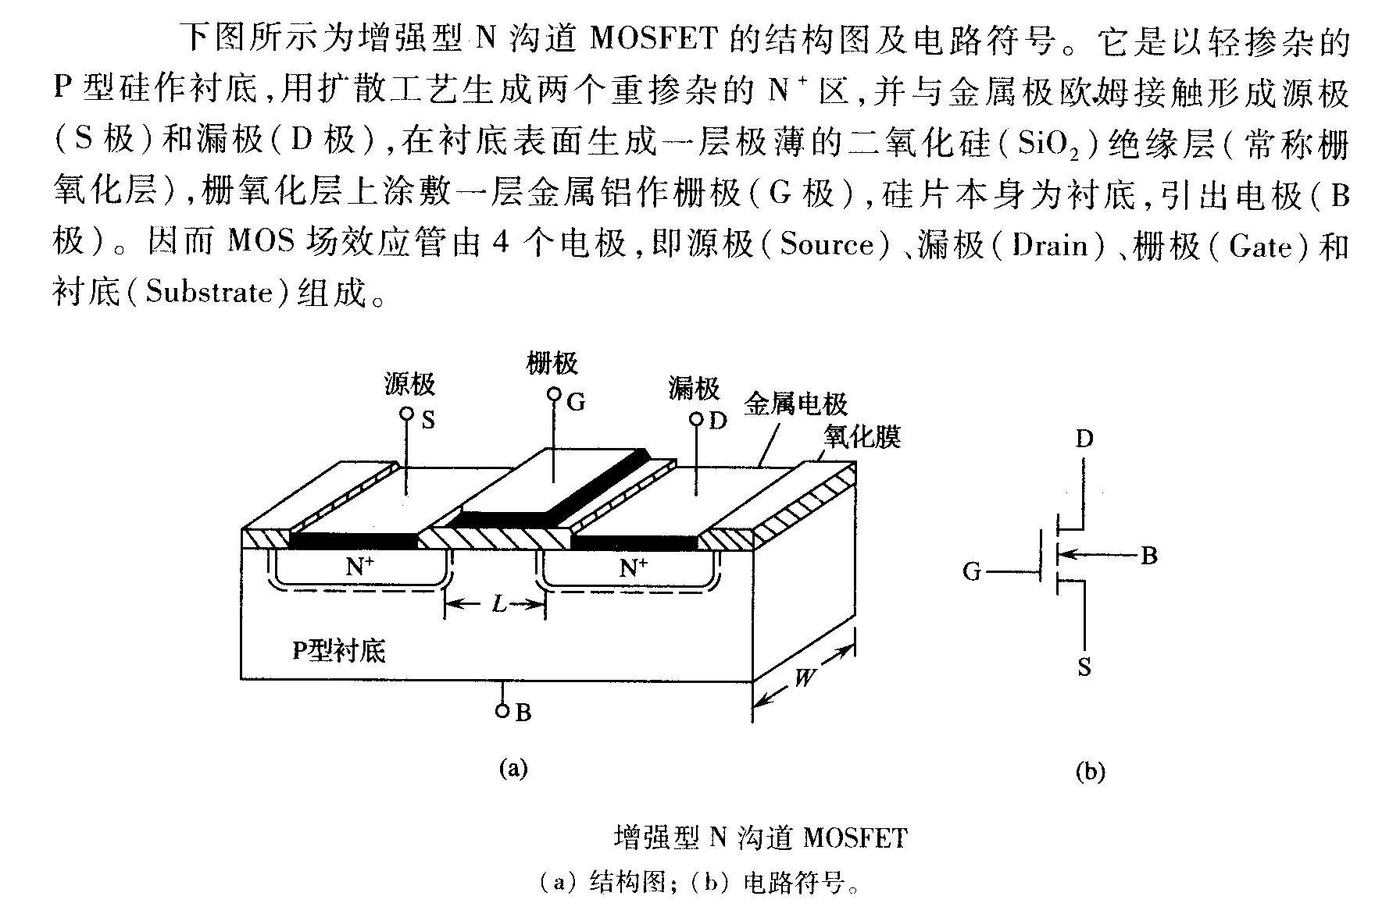
MOS结构

Slide 39
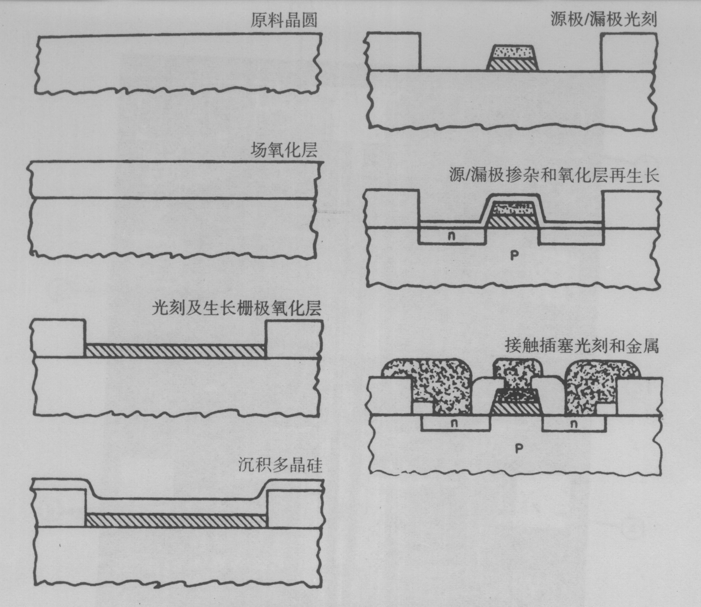
MOS管工艺流程

Slide 40
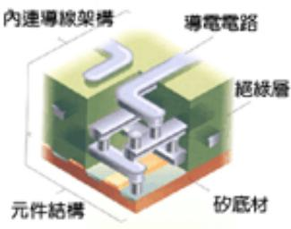
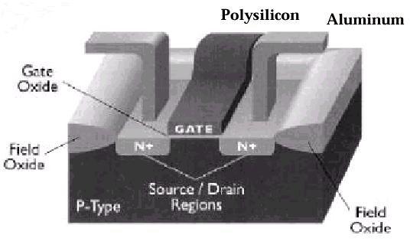

Slide 41
集成电路工艺
衬底加工及清洗
热氧化
图形转移
掺杂：扩散、离子注入
刻蚀
薄膜工艺：外延、溅射、蒸发
金属化及多层布线

Slide 42
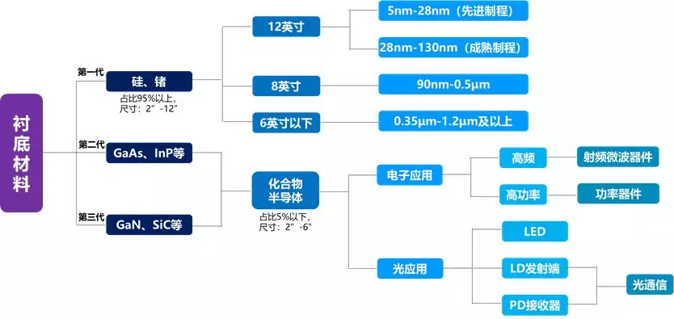
集成电衬底材料按照演进过程可分为三代：以硅、锗等元素半导体材料为代表的第一代，奠定微电子产业基础；以砷化镓（GaAs）和磷化铟（InP）等化合物材料为代表的第二代，奠定信息产业基础；以及以氮化镓（GaN）和碳化硅（SiC）等宽禁带半导体材料为代表的第三代，支撑战略性新兴产业的发展。

Slide 43
我国发展微电子产业的必要性
微电子产业的发展规模和科学技术水平已成为衡量一个国家综合实力的重要标志，
如果我们不发展集成电路产业，IT行业停留在装配业水平上，挣的“辛苦钱”。在国际分工中我们将只能处于低附加值的低端上。所以有人戏称说：“你们说中关村是硅谷，但是一个无“芯”的硅谷，产品不可能有竞争力。”在没有自己集成电路产业的情况下，我们的高新技术的发展命脉掌握在他人手中。

Slide 44
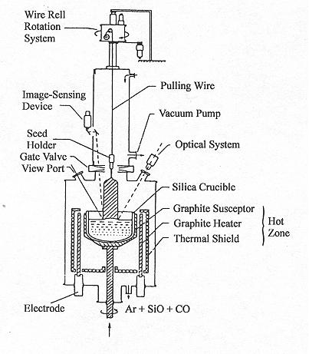
第一章：超大规模集成电路硅衬底加工技术

Slide 45



CZ Crystal Puller
Crystal puller and rotation mechanism
Crystal seed
Single crystal silicon
Molten polysilicon
Quartz crucible
Heat shield
Carbon heating element
Water jacket
Figure 4.10

Slide 46
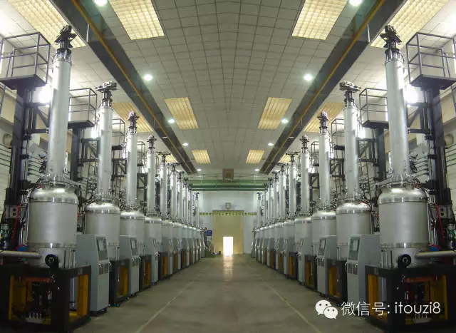

Slide 47
单晶炉
设备功能：熔融半导体材料，拉单晶，为后续半导体器件制造，提供单晶体的半导体晶坯。
主要企业（品牌）：
国际：德国PVA TePla AG公司、日本Ferrotec公司、美国QUANTUM DESIGN公司、德国Gero公司、美国KAYEX公司。
国内：北京京运通、七星华创、北京京仪世纪、河北晶龙阳光、西安理工晶科、常州华盛天龙、上海汉虹、西安华德、中国电子科技集团第四十八所、上海申和热磁、上虞晶盛、晋江耐特克、宁夏晶阳、常州江南、合肥科晶材料技术有限公司、沈阳科仪公司。

Slide 48
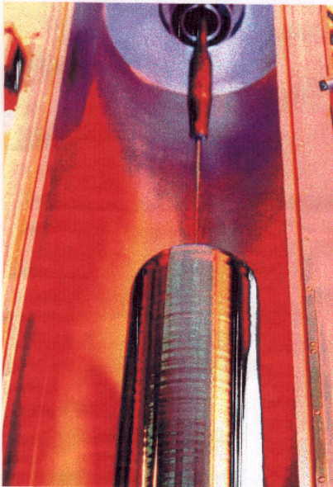
Silicon Ingot Grown by CZ Method
Photograph courtesy of Kayex Corp., 300 mm Si ingot
Photo 4.1

Slide 49
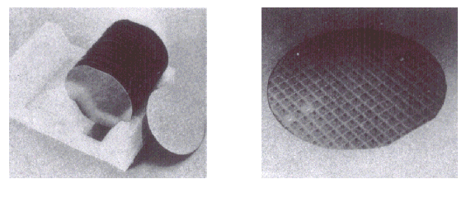
单晶硅片

Slide 50


Basic Process Steps for Wafer Preparation
Wafer Lapping and Edge Grind
Crystal Growth
Cleaning
Shaping
Etching
Inspection
Wafer Slicing
Polishing
Packaging
Figure 4.19

Slide 51
硅单晶的加工成型技术
硅片加工：将硅单晶棒制作成硅片的过程
滚圆（rounding）－ X射线定位（x－ray orientation）－切片（slicing）－倒角（edge contouring）－硅片研磨（lapping）－清洗（cleaning）－化学腐蚀（etching）－热处理（heat treatment)

Slide 52
硅片加工的目的
1、提高硅单晶棒的使用率
2、制造硅片二个高平行度与平坦度的洁净表
明
3、维持硅片表面结晶性能、化学性能与电特性等性质与其内层材料一致，力图避免出现位错、微裂纹、应力等缺陷，以免影响半导体中载体的形成

Slide 53
单晶锭外形整理
单晶锭外形整理包括：切割分段、外圆滚磨、定位面研磨
1、切割分段
切除籽晶、肩部、尾部的直径小于规格要求的部分及电阻率和完整性不符合规格要求的部分
切割前加热单晶锭到100℃，用粘结剂将石墨条粘贴在切缝底部，切割速度7mm/min以下，以避免破损
2、外圆滚磨
包括液体磨料研磨和砂轮研磨
液体研磨：去除单晶锭表面毛刺
砂轮研磨：使晶锭直径达到规格要求的尺寸
3、研磨定位
定位面研磨：沿晶锭轴线方向在晶锭表面研磨1或2个平面
主定位面的主要作用：A 在自动加工设备中作为硅片机械定位的参考面；B 作为
选定芯片图形与晶体取向关系的参考； C 在吸片或装硅
片时可以选择固定的接触位置减少损坏。
副定位面的作用：识别硅片晶向和电导类型的标志。
直径等于或大于8英寸的晶片不磨定位面，而沿长度方向磨一小沟

Slide 54
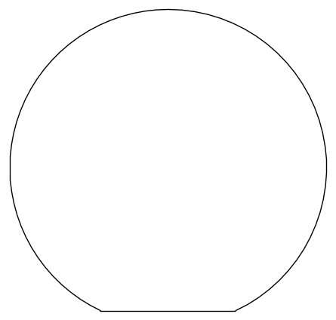
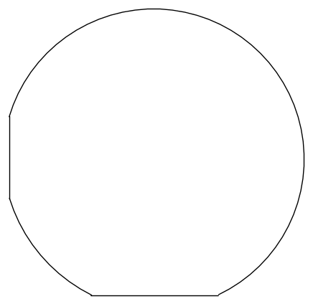
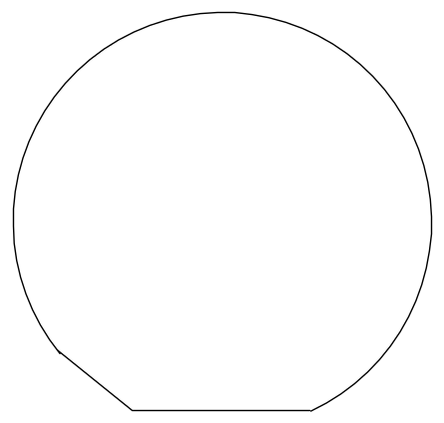
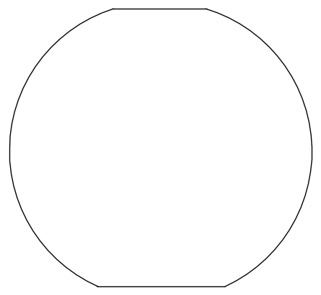
Wafer Identifying Flats
P-type (111)
P-type (100)
N-type (111)
N-type (100)
Figure 4.21

Slide 55
Wafer Notch and Laser Scribe
1234567890
Notch
Scribed identification number
Figure 4.22

Slide 56


Ingot Diameter Grind
Preparing crystal ingot for grinding
Diameter grind
Flat grind
Figure 4.20

Slide 57
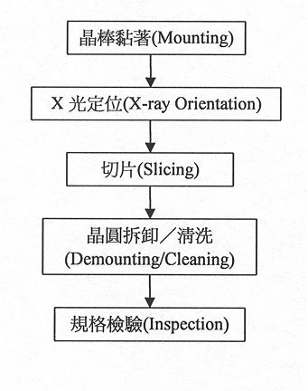
切片
切片决定了硅片的四个重要参数：晶向、厚度、斜度、翘度和平行度。
切片流程：

Slide 58
切片
晶棒粘着：用腊或树脂类粘结剂将晶棒粘在同长的石墨条上，石墨起支撑、防边沿崩角、修整锯条。粘前用三录乙烯清洗表面，120～150℃1小时预热，80℃粘着。
结晶定位：保证结晶方向的偏差在控制范围内，试切－切片
切片：内径切割（ID Slicing）、线切割（wire－saw slicing）。内径切割－环形金属锯片内径边缘镶有金刚石，单片切割；线切割－利用高速往复移动的张力钢线上的陶瓷磨料切割晶棒，可同时切割多片。
切片决定晶片四个参数：
表面方向（surface orientation） 如<111>或<100>
厚度（thickness） 0.5mm～0.7mm，由晶片直径决定
斜度（ taper）：从一端到另一端晶片厚度的差异
弯曲度（翘度bow） 晶片中心量到边缘的弯曲程度

Slide 59



Internal Diameter Saw
Internal diameter wafer saw
Figure 4.23

Slide 60
倒角
砂轮磨去硅圆片周围锋利的棱角
作用：
A 防止硅片边缘破裂（破裂后会产生应力集中，会产生碎屑）
B 防止热应力造成的缺陷（热应力会使位错向内部滑移或增殖，倒角可避免这类材料缺陷在晶片产生并抑制其向内延伸）
C 增加外延层和光刻胶在硅片边缘的平坦度（外延时锐角区域的生长速度会较平面为高，不倒角容易在晶片边缘处产生突起，涂胶时光刻胶会在硅片边缘堆积（见下图）
倒角方法：化学腐蚀（chemical etching）、晶面抹磨（lapping）、轮磨（grinding）
倒角类型： 圆弧型、梯形

Slide 61
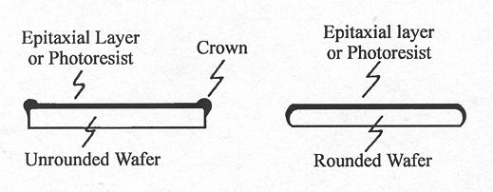
圆弧型倒角

Slide 62
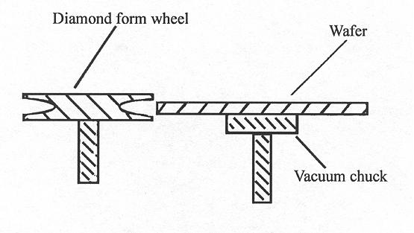
倒角

Slide 63
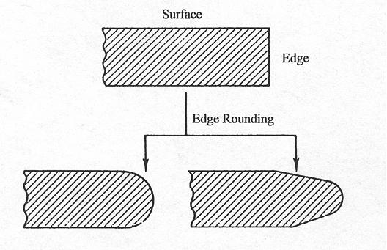
倒角类型
圆弧型及梯形

Slide 64
磨片
工序目的：
去除硅片表面的切片刀痕和凹凸不平
使表面加工损伤达到一致保证在化学腐蚀过程中表面腐蚀速率均匀一致
调节硅片厚度，使硅片片与片之间厚度差缩小
提高平行度使硅片各处厚度均匀
改善表面平坦度

Slide 65
研磨设备
双面研磨机主要元件：A 2个反向旋转的上下研磨盘；B 数个置于上下研磨盘之间用于承载硅片的载具；C 用以供应研磨浆料（slurry）的设备。
A 研磨盘
材质要求：硬度均匀分布，能耐长时间的磨耗，容易修整。不造成晶片表面的划伤。一般用球状石墨铸铁，硬度140－280HB
研磨盘的沟槽：使研磨浆料更均匀地分布在晶片与研磨盘之间，排出研磨屑与研磨浆料。上研磨盘的沟槽比下研磨盘细而密，以减小晶片与上研磨盘之间的吸引力，以利磨完后取出晶片。
B 载具： 使用弹簧钢制造，有数个比硅片直径略大的洞，相对于盘面同时做公转与自转运动，确保硅片的平坦度。

Slide 66
研磨的操作
控制参数：研磨盘转速及所加的荷重。
研磨压力由小慢慢增加，以使研磨料均匀散布并去除晶片上的高出点，稳定态的研磨压力；100kgf/cm²，10－15min。研磨结束前需慢慢降低研磨压力。
研磨速度：
研磨压力增加；研磨浆料流速增加；研磨浆料内研磨粉增加；研磨盘转速增加都会提高研磨速度。
控制方法：定时或定厚度（磨除量）

Slide 67
磨料
在一定压力下与硅片表面不断进行摩擦，通过机械作用去掉硅片表面的破碎损伤层，使硅片比切割时平整光滑并达到预定的厚度。
磨料： Al₂O₃、SiC、ZrO₂、SiO₂、CeO₂

Slide 68
磨削液
在表面有损伤的地方，pn结的二极管噪声会增加；应力大的地方会增加pn结的扩散，形成pn结击穿；应力大的地方金属离子比较密集造成漏电流增加形成软击穿，须采用磨削液降低损伤层和应力层。
磨削液的作用：
A 悬浮作用－吸附在磨料颗粒表面产生足够高的位垒，使颗粒分散开来达到分散、悬浮的特性
B 润滑作用
C 冷却作用－防止工件表面烧伤和产生裂缝
D 去损作用－磨削液为碱性，在磨削过程中和硅反应。
E 清洗作用－清洗细碎的磨屑和磨粒粉末
F 防锈功能－弱碱性的磨削液与磨盘形成碱性氧化物钝化膜，并加缓蚀剂

Slide 69
硅单晶研磨片的清洗
硅片清洗的重要性：
硅片表面层原子因垂直切片方向的化学键被破坏成为悬挂键，形成表面附近的自由力场，极易吸附各种杂质，如颗粒、有机杂质、无机杂质、金属离子等，造成磨片后的硅片易发生变花发蓝发黑等现象，导致低击穿、管道击穿、光刻产生针孔，金属离子和原子易造成pn结软击穿，漏电流增加，严重影响器件性能与成品率。

Slide 70
硅片表面沾污杂质的类型
1.分子型杂质吸附：以分子形式吸附在硅片表面上的典型沾污杂质，主要是天然或合成油脂、树脂和油类等物质。在衬底制备中的切、磨、抛引入的杂质多属于此种类型。此外，操作者手指上的油脂，光刻胶以及有机溶剂的残渣等也均属于这一类型。分子型杂质吸收的特点是它们与硅片表面的接触通常是依靠静电引力来维持，是一种物理吸附现象。分子型杂质的另一个重要特点是，大多是不溶于水的有机化合物，当它们吸附在硅片表面时将使硅片表面呈现疏水性，从而妨碍了去离子水或酸、碱溶液与硅片表面的有效接触
2.离子型杂质吸附：以离子形式吸附在硅片表面的杂质一般有 K+、Na+、Ga2+、Mg2+、Fe2+、H+、（OH）-、F-、Cl-、S2-、（CO3）2-等。这类杂质的来源最广,可以来自于空气、用具和设备、化学药品、纯度不高的去离子水、自来水、操作者的鼻和嘴呼出的气体、汗液等各个方面。离子型杂质吸附多属于化学吸附的范畴，其主要特点是杂质离子和硅片表面之间依靠化学键力相结合，这些杂质离子与硅片表面的原子所达到的平衡距离极小，以至于可以认为这些杂质离子已成为硅片整体的一部分。根据化学吸附杂质的性质，有的可以是晶格自由电子的束缚中心，充当电子的陷阱，起着受主的作用；有的可以作为自由空穴的束缚中心，起着施主的作用。由于化学吸附力较强，所以对这种杂质离子的清除较之分子型杂质困难得多。
3.原子型杂质吸附：以原子形式吸附在硅片表面形成沾污的杂质．主要是指如金、银、铜、铁、镍等金属原子。这些金属原子一般是来自于酸性的腐蚀液，通过置换反应将金属离子还原成为原子而吸附在硅片表面。原子型杂质吸附力最强,比较难以清除。兼之金、铂等重金属原子不容易和一般酸、碱溶液起化学反应，因此必须采用诸如王水之类的化学试剂，使之形成络合物并溶于试剂中，然后才能用高纯去离子水冲除。

Slide 71
硅片清洗的基本概念及理论
吸附：硅片表面的硅原子键被打开，这些不饱和键处于不稳定状态，极易吸引周围环境中的原子或分子
解吸：吸附于硅片表面的杂质粒子在其平衡位置附近不停地作热运动，有的杂质粒子获得了较大的动能得以脱离硅片表面重新回到周围环境中
吸附放热，解吸吸热，以各种方法为杂质粒子解吸提供所需能量，形成各种不同的清洗方法
常用的清洗方法：湿法化学清洗；兆声清洗；干法清洗；刷片清洗；激光清洗
被吸附杂质的存在状态：分子型、离子型、原子型
分子型杂质与硅片表面吸附力较弱，多属油脂类物质
离子型和原子型杂质属化学吸附，吸附力较强
清洗顺序：去分子－去离子－去原子－去离子水冲洗－烘干、甩干
分子型杂质对离子及原子型杂质有掩蔽作用，应先去除。原子型杂质吸附量较小，应先清除离子型杂质。

Slide 72
清洗原理
表面活性剂的增溶作用：表面活性剂浓度大于临界胶束浓度时会在水溶液中形成胶束，能使不溶或微溶于水的有机物的溶解度显著增大。
表面活性剂的润湿作用：固－气界面消失，形成固－液界面
起渗透作用；利用表面活性剂的润湿性降低溶液的表面张力后，再由渗透剂的渗透作用将颗粒托起，包裹起来。具有极强渗透力的活性剂分子可深入硅片表面与吸附物之间，起劈开的作用，活性剂分子将颗粒托起并吸附于硅片表面上，降低表面能。颗粒周围也吸附一层活性剂分子，防止颗粒再沉积。
通过对污染物进行化学腐蚀、物理渗透和机械作用，达到清洗硅片的目的。

Slide 73
腐蚀
工序目的：去除表面因加工应力而形成的损伤层及污染（损伤层和污染部分约15um）
化学腐蚀种类：酸性腐蚀及碱性腐蚀
腐蚀方式：喷淋（spray）及浸泡（batch）

Slide 74
酸性腐蚀
酸性腐蚀原理及加工条件：
腐蚀液－由不同比例的硝酸、氢氟酸及缓冲酸液等组成。硝酸为氧化剂，氢氟酸为络合剂。 HF：HNO₃约0.05～0.25，腐蚀温度18~24℃，以减少金属扩散进入晶片表面的可能性。
氧化：Si + 2HNO₃ ---- SiO₂ + 2HNO₂
2HNO₂ ------ NO + NO₂ + H₂O
络合 SiO₂ + 6HF ----- H₂SiF₆ （可溶性络合物）+ 2H₂O
缓冲酸液作用：缓冲腐蚀速率，促进均匀，避免晶片表面出现不规则的腐蚀结构。
缓冲剂的性质：
a 、在HF+HNO₃中具有一定的化学稳定性。 B、 在腐蚀过程中不会与反应产物发生进一步。 C、 可溶解在 HF+HNO₃中。 D、可以湿化晶片表面。E、不会产生化学泡沫。常用的有：醋酸（CH₃COOH)及磷酸(H₃PO₄)

Slide 75
酸性腐蚀的特性
腐蚀后的晶片要求一定的TTV(Total Thickness Variation）;TIR(Tatal Indicator Reading）；粗糙度（Roughness）；反射度（Reflectivity）；波度（Waviness）；金属含量等品质参数。
影响因素：晶片旋转速度；打入气泡方式（由酸槽下方打入气泡或超声波提高反应物与反应产物的交换速度与均一性）；HF浓度；缓冲酸液；晶片盒的设计等
HF浓度与打气泡方式是影响腐蚀速度及平坦度的主要参数。粗糙度及反射度主要受缓冲剂性能，腐蚀去除量及腐蚀前表面损伤状况的影响。

Slide 76
碱性腐蚀
碱性腐蚀适宜于直径较大的硅片，有较好的均匀度。
硅片在碱性腐蚀液中的腐蚀过程是反应控制过程，反应速度取决于表面悬挂键密度，是各向异性的过程，还与晶片表面的机械损伤有关，损伤层完全去除后腐蚀速度会变得比较缓慢。
碱性腐蚀剂：KOH或NaOH, 浓度30%～50%反应温度60～120℃，温度高不易遗留斑点，当易造成金属污染。
Si ＋ 2KOH + H₂O ---- K₂SiO₃ ＋ 2H₂
_{比较：}
碱性腐蚀在表面平坦地、成本与环保方面优于酸性腐蚀，但表面质量（粗糙度和腐蚀深度）不够理想

Slide 77
超大规模集成电路硅衬底的抛光技术
单纯的化学抛光：抛光速度快，光洁度高，损伤低，完美性好，但表面平坦度、平行度较差，抛光一致性较差
单纯的机械抛光：抛光一致性好，平坦度高，但光洁度差，损伤层深
化学机械抛光（CMP-chemical mechanical polishing）：抛光速度高，平坦度高
硅片抛光：边缘抛光及表面抛光
边缘抛光：分散应力，减少微裂纹，降低位错排与滑移线，降低因碰撞而产生碎片的机会
表面抛光：粗抛光，细抛光，精抛光

Slide 78
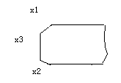
硅衬底的边缘抛光
抛光类型：大T型、圆弧型、小T型
抛光方法：
硅片倾斜并旋转，加压与转动中的抛光布作用，抛光液选用硅溶胶，成本低。
预先在抛光轮上切出硅片外圆形状再进行抛光，抛光轮为发泡固化的聚氨脂。二个抛光轮，一个切有沟槽，用来抛x1、x2面，一个为平滑表面，用来抛x3面 ，抛光液用喷洒方式，边缘抛光后立即清洗

Slide 79
IC中硅衬底表面抛光
抛光设备：
A、 按生产方式分：批式抛光机和单片式抛光机
B、 按抛光面数分：单面抛光机和双面抛光机

Slide 80
CMP抛光的动力学过程
CMP是一个多相反应，有二个动力学过程：
首先吸附在抛光布上的抛光液中的氧化剂、催化剂等与单晶片表面的硅原子在表面进行氧化还原的动力学过程（化学作用）如碱性抛光液中的OH⁻对Si的反应：
Si ＋ 2OH⁻ + H₂O=== SiO₃²⁻ + 2H₂
2. 抛光表面反应物脱离硅单晶表面，即解吸过程，使未反应的硅单晶重新裸露出来的动力学过程（机械作用）

Slide 81
CMP Oxide Mechanism
Polishing pad
(1) Slurry dispense
(3) Mechanical force presses slurry into wafer
Slurry
Rotation
CMP System
By-products
(5) By-product removal
Si
Si
Drain
(2) H₂O & OH⁻ travel to wafer surface
Si
Si(OH)₄
Si
Si
(4) Surface reactions and mechanical abrasion
Si
Si
Si
Si
Si
Si
Si
Si
Si
Si
Si
Si
Si
Si
Si
Si
Si
Si
Si
Si
Si
Si
Si
Si
SiO₂ layer
Figure 18.10

Slide 82
Mechanism for Metal CMP
Polishing pad
Downforce
Slurry
Rotation
1) Surface etch and passivation
2) Mechanical abrasion
3) Repassivation
Oxide
Metal
Oxide
Metal
Metal
Oxide
Figure 18.11

Slide 83
CMP Tool with Multiple Wafer Carriers
Slurry dispenser
Spindle
Wafer carrier
Polishing pad
Carrier
Polishing slurry
Backing film
Rotating platen
Wafer
Figure 18.17

Slide 84
CMP抛光的机理
高速旋转下的磨料SiO₂与抛光垫一起通过对硅片表面摩擦，磨去反应产物进入抛光液中， SiO₂以胶体形式存在，表面带有电荷，对产物具有吸附作用，加快产物脱离硅片表面。 SiO₂还有催化反应作用。即Si ＋ SiO₂ ---- 2SiO, SiO + 2OH⁻ ---- SiO₃²⁻ ＋ H₂ 比Si ＋ 2OH⁻ + H₂O ---- SiO₃²⁻ ＋ H₂ 容易发生
硅的化学机械抛光过程是以化学反应为主的机械抛光过程，若化学腐蚀作用大于机械抛光作用，表面易产生腐蚀坑、橘皮状波纹。反之，若机械磨削作用大于化学腐蚀作用，表面产生高损伤层。

Slide 85
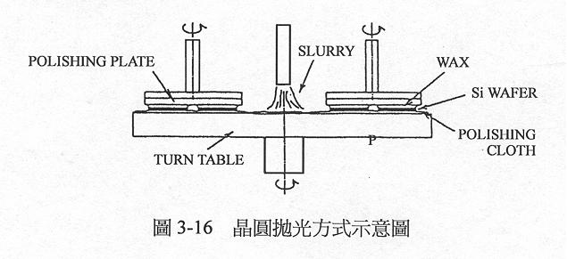
影响抛光速度及抛光片表面质量的因素

Slide 86
Schematic of Chemical Mechanical Planarization (CMP)
Downforce
Wafer carrier
Polishing pad
Slurry dispenser
Wafer
Polishing slurry
Rotating platen
Figure 18.8

Slide 87
Double-Sided Wafer Polish
Upper polishing pad
Wafer
Slurry
Lower polishing pad
Figure 4.26

Slide 88
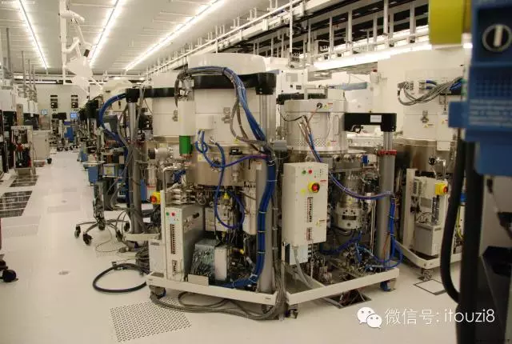
化学机械抛光机
设备功能：通过机械研磨和化学液体溶解“腐蚀”的综合作用，对被研磨体（半导体）进行研磨抛光。
主要企业（品牌）：
国际：美国Applied Materials公司、美国诺发系统公司、美国Rtec公司、。国内：兰州兰新高科技产业股份有限公司、爱立特微电子。

Slide 89
影响抛光速度及抛光片表面质量的因素
PH值的影响：随着PH值增加硅的去除速度增加，当PH大于12.5后，去除速度下降（表面从疏水性变为亲水性）。在相同的PH值下，有机碱的抛光速度大于无机碱。
温度的影响：提高温度抛光速度增加，粗抛时38～50℃，精抛时20～30℃，防过度挥发。
压力的影响：压力增加抛光速度增加，但如过大会增加表面划伤，温度不好控制。
硅片晶向的影响：不同晶向、不同掺杂浓度的硅片所得到的抛光速度不同。
流量的影响：流量小，摩擦力大，温度分布不均，降低硅片表面的平坦地。大流量使生成物迅速脱离硅片，降低摩擦热，保证硅片表面的一致性。
转盘的旋转速度：转速过高，抛光液较难均匀分布在抛光垫上，易掉片，损伤层大。大型抛光机相对转速在100－140rpm，上转30rpm，下转80rpm
粘贴：对有腊粘贴（单面抛光），腊层中含有气泡或微粒时会造成抛光时的区域性压力而导致硅片的弯曲度或凹洞的产生；双面抛光须采用无腊粘贴技术，双面抛光的载具盘与抛光垫反向旋转可以平衡硅片所受的切向力，改善表面平坦度、厚度及弯曲度

Slide 90
影响抛光速度及抛光片表面质量的因素
8. 抛光垫的影响：
抛光垫除了可以使抛光液有效地均匀分布外，还提供新补充进来的抛光液，并将反应后的抛光液及反应产物排出。选择抛光垫材料时须考虑－－ 材质、密度、厚度、表面形态、化学稳定性、压缩性、弹性系数、硬度等。
A 聚氨脂固化抛光垫：用于粗抛光，成分为发泡固化的聚氨脂，类似海绵的多孔结构，这些小孔利于传递浆料和机械抛光作用。
B 无纺布抛光垫：用于细抛光，材料为聚合物棉絮类纤维，经针孔加工形成毛毯结构后，在聚合物的化学溶液槽中浸泡在烘烤
C 绒毛结构抛光垫：用于精抛光，基材为无纺布，中间层为聚合物微孔层，表面层为多孔性的绒毛结构。抛光垫受压时，抛光液会进到孔洞中，压力释放时抛光垫恢复原来形状，将旧抛光液和反应产物排出及补充新的抛光液。

Slide 91
抛光液
抛光液的基本要求：流动性好，不易沉淀和结块，悬浮性能好，无毒，抛光速率快，硅片表面质量好，便于清洗。
抛光液的组成：氧化剂，磨料，添加剂，PH稳定剂
氧化剂：与表面硅原子发生化学反应，去除损伤层，实现高光亮度
磨料：去除表面反应产物及凹处，提高平坦度，使化学反应继续进行。需控制颗粒大小、硬度及分散度。粒度影响去除速度，粗抛时去除速度为1～1.5um/min，粒度大时可达20～30um/min，精抛时去除速度为0.1～0.2um/min
添加剂：改善硅片表面性能，稳定抛光液、颗粒分散性和悬浮性。
PH稳定剂：防止抛光液存放时PH值发生变化。
目前常用的抛光液：SiO₂抛光液（溶胶型）
优点：SiO₂硬度与硅的硬度相近，粒度细约0.01～0.1um，损伤层极细，抛光速率高，高活性，高洁净。
SiO₂ 固体浓度：2％～50％，粗抛光液颗粒较大，PH值10.5～11.0；精抛光液颗粒较小，PH值9.0～9.5

Slide 92
精抛光工艺须解决的问题
精抛光工艺须解决的问题有：表面划伤、抛光雾、金属离子沾污、残余颗粒难清除（这些影响器件的电特性，低击穿、漏电流增加）
选用高纯SiO₂为基材，有机碱为分散介质的无钠抛光液，适用于MOS器件的硅片精抛光，以抛光片无雾和减少表面氧化层错（OSF)为目的。有机碱和活性剂的选择很重要。
碱的选择：粗抛用NaOH，精抛用氨水、不含碱金属离子的有机胺。有机碱（胺）还起螯合剂的作用，限制金属离子在芯片表面吸附，减少金属离子污染，但须解决有机碱在晶格方向上反应速度不一样的问题（择优性）
活性剂的选择：活性剂的选择影响抛光液的分散性、颗粒吸附后清洗难易程度以及金属离子污染等。
活性剂影响吸附的作用机理：活性剂分散于水中，当用到表面能量很高的硅单晶新抛镜面时，优先吸附于表面上。因有大分子，属物理吸附，易清洗。

Slide 93
抛光硅片表面质量
抛光雾；在强聚光灯下观察到的抛光雾实质是密度高达10⁵cm^{－2}以上的微浅损伤缺陷，在强聚光照射下产生光的漫散射，肉眼感觉为雾。抛光雾表征表面亚损伤层的大小。
抛光雾出现的原因：A 抛光布的老化（可用加时和增加去除量的方法解决）；B 抛光液的选择；C 活性剂、润滑剂、压力的选择

Slide 94
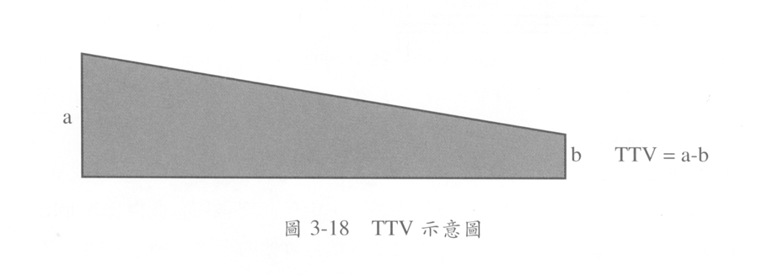
抛光硅片表面质量
2. 表面质量有关参数（用Zygo、Wyko、AFM、α－step仪器测量）
A TTV： 硅片的最大及最小的厚度差。控制在2um以下（光刻对焦要求）
TTV＝a－b

Slide 95
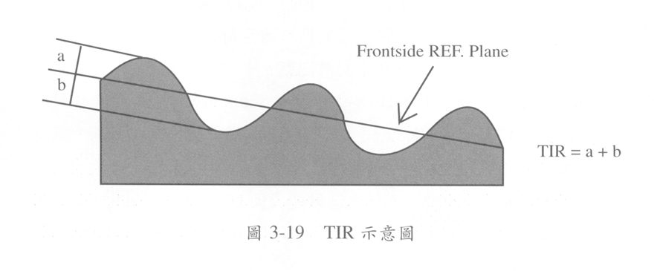
抛光硅片表面质量
B TIR：硅片表面平坦度与参考平面最高到最低的距离。控制在2um以下（光刻对焦要求）

Slide 96
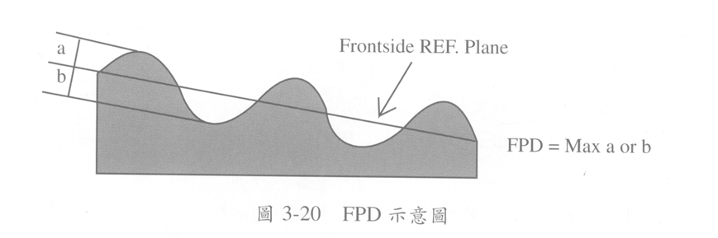
抛光硅片表面质量
C FPD： 硅片表面一点与参考平面之间的最大距离

Slide 97
抛光硅片表面质量
D： 平整度（DP）
DP（％）＝（ 1－ SHpost/ SHpre ）× 100％
SHpost＝CMP之后在硅片表面的一个特殊位置最高和最低台阶的高度差
SHpre＝ CMP之前在硅片表面的一个特殊位置最高和最低台阶的高度差
注意：平整度与均匀性概念的区别，平整度为局部概念。

Slide 98
Wafer Measurements for Degree of Planarization
Pre-polish measurement
Post-polish measurement
SH_{post}
SH_{pre}
SiO₂
Max
SiO₂
Max
Min
Substrate
Min
Figure 18.9

Slide 99
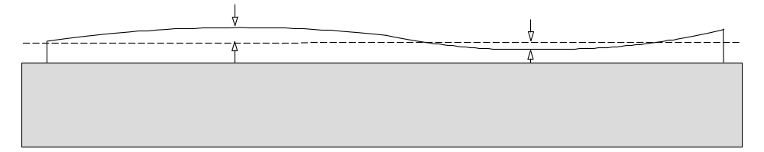
Wafer Deformation
Positive deviation
Wafer
Negative deviation
Reference plane
Vacuum chuck
Figure 4.27

Slide 100
CMP参数小结
抛光时间：影响磨掉材料的数量、平整性
磨头压力（向下压力）：影响抛光速率、平坦化和非均匀性
转盘速率；影响抛光速率、非均匀性
磨头速度：影响非均匀性
磨料化学成分；材料选择比（同时磨掉几种材料）、抛光速率
磨料流速：影响抛光垫上的磨料数量和设备的润滑性能
抛光垫修整：影响抛光速率、非均匀性、CMP工艺的稳定性
硅片/磨料温度：影响抛光速率
硅片背压：影响非均匀性（中央变慢）、碎片

Slide 101
CMP后清洗
CMP清洗重点是去除抛光工艺中带来的磨料颗粒、被抛光材料带来的颗粒及磨料中带来的化学沾污物。颗粒被机械性地嵌入硅片表面，或由于静电力 或原子力而物理粘附在被抛光的硅片表面。
CMP后清洗设备：毛刷洗擦、酸性喷淋清洗、兆声波清洗、旋转清洗干燥设备
溶剂：DI水、稀释的氢氧化铵NH₄OH（附在毛刷上）。

Slide 102
硅片的清洗
名称 | 配方 | 使用条件 | 作用 | 备注
Ⅰ号洗液 | NH4OH:H2O2:H2O =1:1:5→1:2:7 | 80±5℃ 10min | 去油脂 去光刻胶残膜 去金属离子 去金属原子 | 去重离子
Ⅱ号洗液 | HCl:H2O2:H2O =1:1:6→1:2:8 | 80±5℃ 10min | 去金属离子 去金属原子 | 去一般金属离子，K,Na等
Ⅲ号洗液 | H2SO4:H2O2 =3:1 | 120±10℃ 10∽15min | 去油、去光刻胶、去腊 去金属离子 去金属原子

Slide 103
硅片的清洗
配制1#液：先倒入6份的DI水，再倒入1份的氨水，最后倒入1份的双氧水
作用：H₂O₂使腊氧化，使光刻胶氧化；氨水与重离子形成溶于水的络合物，与油脂发生皂化反应。
配制2#液：先倒入6份的DI水，再倒入1份的盐酸，最后倒入1份的双氧水
作用：盐酸与含Na的盐反应，除去Na离子
配制3#液：先倒入H₂O₂,再将99％浓硫酸倒入双氧水中，会发生剧烈放热反应，使用及配制时需特别小心
作用：使光刻胶氧化（碳化）

Slide 104
当前硅圆片的典型规格
清洁度（颗粒/cm²） < 0.03
氧浓度（cm－³）
碳浓度（cm－³）
金属沾污（ppb十亿分之一）< 0.001
原生位错（ cm－²）<0.1
氧诱生堆垛层错（cm－³）<3
直径、厚度、翘曲、平行度、
电阻率、载流子浓度、迁移率、腐蚀坑密度

